Slide 1
SDN: протокол OpenFlow
Грудогло Н.О.
Группа: К34212

Slide 2
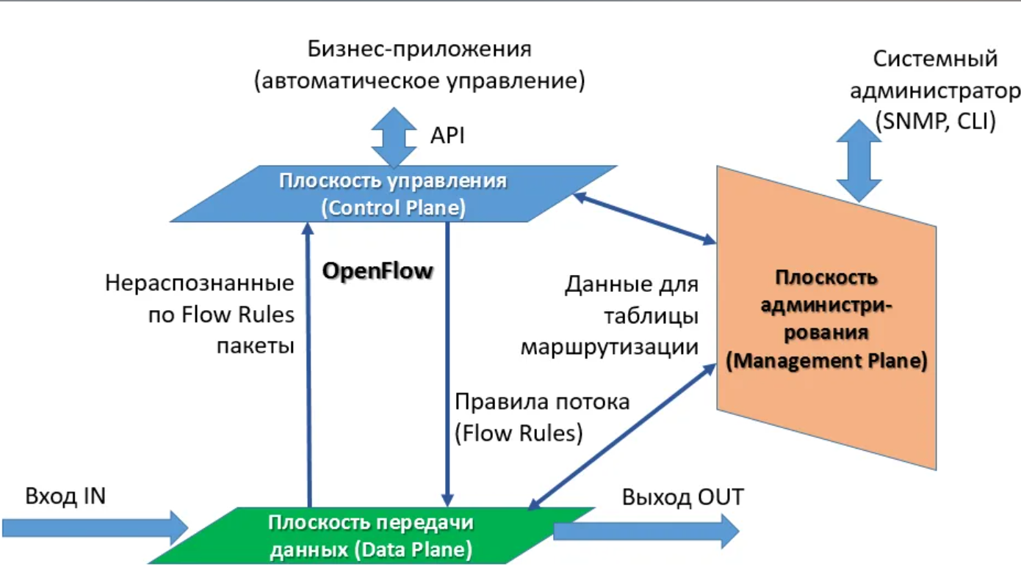
SDN Архитектура
Management Plane – плоскость управления
Control Plane – управляющая плоскость
Data Plane – плоскость данных
OpenFlow – интерфейс между управляющей плоскостью и плоскостью данных

Slide 3
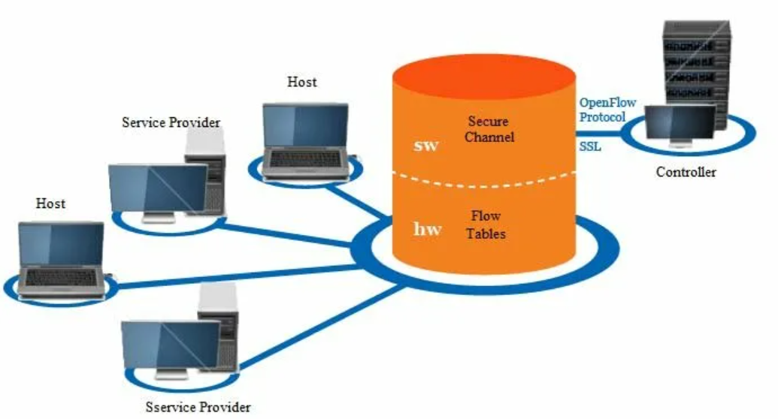
OpenFlow
OpenFlow – популярный API южного направления (Southbound API) , предназначенный для программирования и администрирования сетевых устройств.
OpenFlow

Slide 4
Компоненты архитектуры OpenFlow
Основные компоненты архитектуры:
Controller – центр в архитектуре SDN;
Secure Channel – защищенный канал, с помощью которого Controller управляет и контролирует коммутатор;
OpenFlow Switch – отвечает за пересылку на уровне данных;
Flow Table – правила обработки и передачи пакетов, загружаемые контроллером.

Slide 5
Типы сообщений протокола OpenFlow
Симметричные сообщения – могут отправляться контроллером и коммутатором без запросов.
Асинхронные сообщения – отправляет коммутатор для оповещения контроллера о событиях в сети.
Сообщения типа контроллер – коммутатор – сообщения отправляются контроллером с целью управления и мониторинга состояния коммутатора.

Slide 6
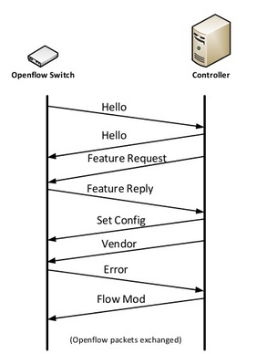
Сценарий работы OpenFlow
Коммутатор инициирует соединение с контроллером -> передача каждого объекта сообщения Hello c версией протокола
Котроллер посылает сообщение Feature Request (только заголовок OpenFlow, без тела) и получает ответ.
Контроллер посылает коммутатору сообщение Config – набор флагов и максимальный размер пакета
Vendor – для частных сообщений
Error – может быть отправлен как контроллером, так и коммутатором.
Flow Mod – позволяет контроллеру изменить состояние коммутатора OpenFlow

Slide 7
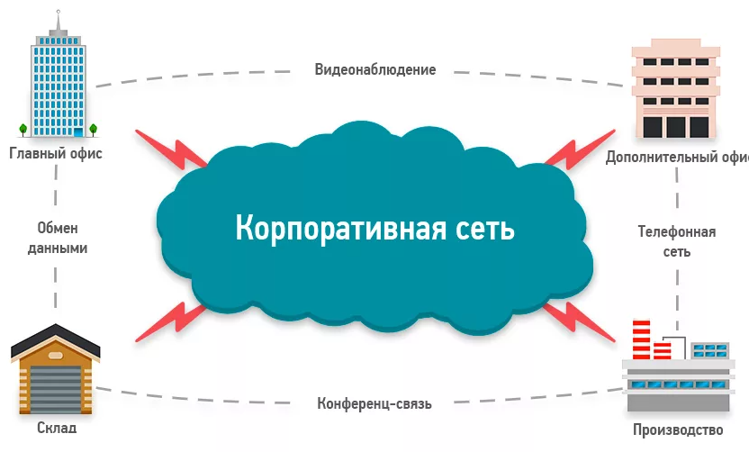
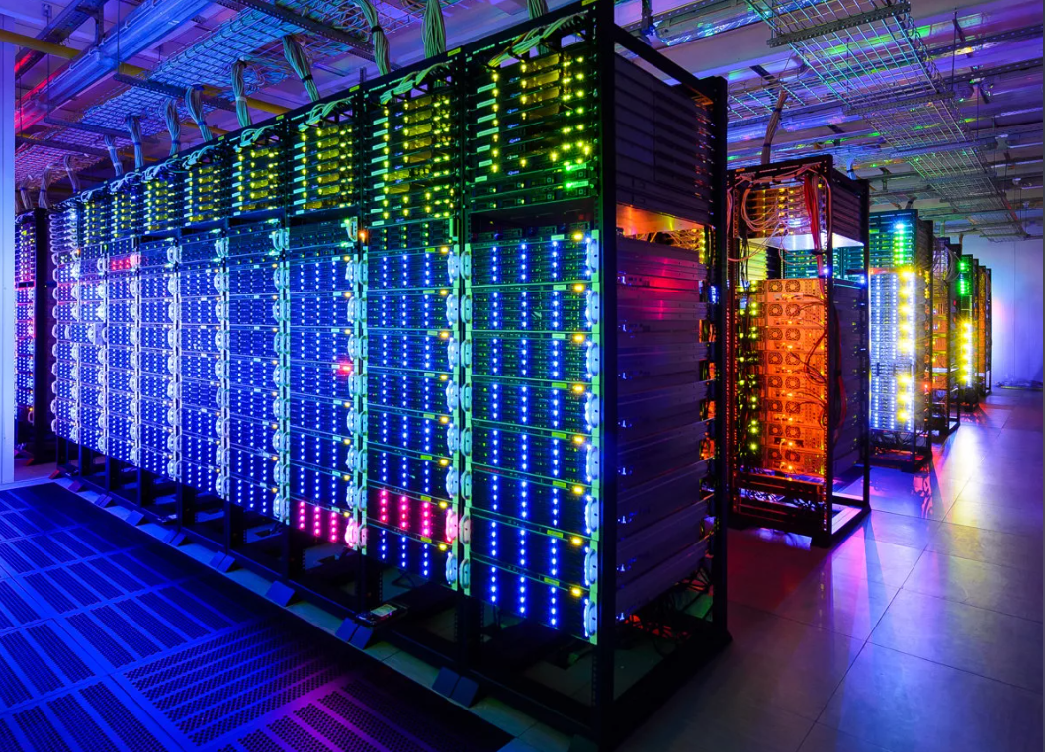
Где используется OpenFlow?
Центры обработки данных;
Корпоративные сети;
Сетевая виртуализация

Slide 8
OpenFlow
Основные преимущества протокола OpenFlow:
• Централизованное управление
• Масштабируемость
Безопасность
Вопросы, требующие доработки:
Совместимость с сетевыми устройствами;
Сложность перехода от устаревшей инфраструктуры

Slide 9
Заключение
Внедрение OpenFlow и SDN в дальнейшем может революционизировать сетевую инфраструктуру, предлагая повышенную программируемость, гибкость и централизованное управление.

Slide 10
Спасибо за внимание!

